Slide 1
ИТОГОВАЯ АТТЕСТАЦИОННАЯ РАБОТА
по дополнительной профессиональной программе
повышения квалификации
Нейросети: специалист по работе с системами
искусственного интеллекта
Выполнил: Трушель Николай
Михайлович
Номер потока: НС ИИ-800
Преподаватель: Тушканов Евгений
Васильевич

Slide 2


ПсихологНиколайТрушель
ЛечениеПТСР,
паническихатаки
экзистенциального
кризиса
24 года практики. Уникальный подход для предпринимателей и
самозанятых. Очно в Санкт-Петербурге и онлайн по всему миру.
preencoded.png

Slide 3
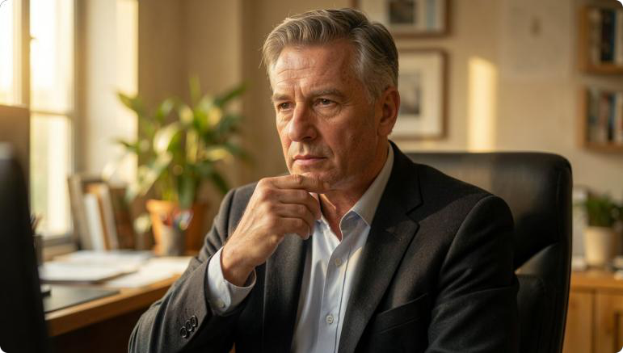
Оспециалисте
КтотакойНиколайТрушель?
Николай-Игорь Трушель — психолог с 24-летним стажемчастной
практики. 59 лет, женат, трое детей. Помогает взрослым 28–49 лет,
самозанятым и владельцам бизнеса.
6 данкемпо-карате
БывшийаббатДзенцентра
Коучиавторметодик
Мастер боевых искусств — понимает
природу страха и телесных зажимов
Монашество в корейском монастыре
Хва Ги са, традиция Чёге
«ДНК сознания», трансформационная
игра «Лила чакра инфинти»
preencoded.png

Slide 4
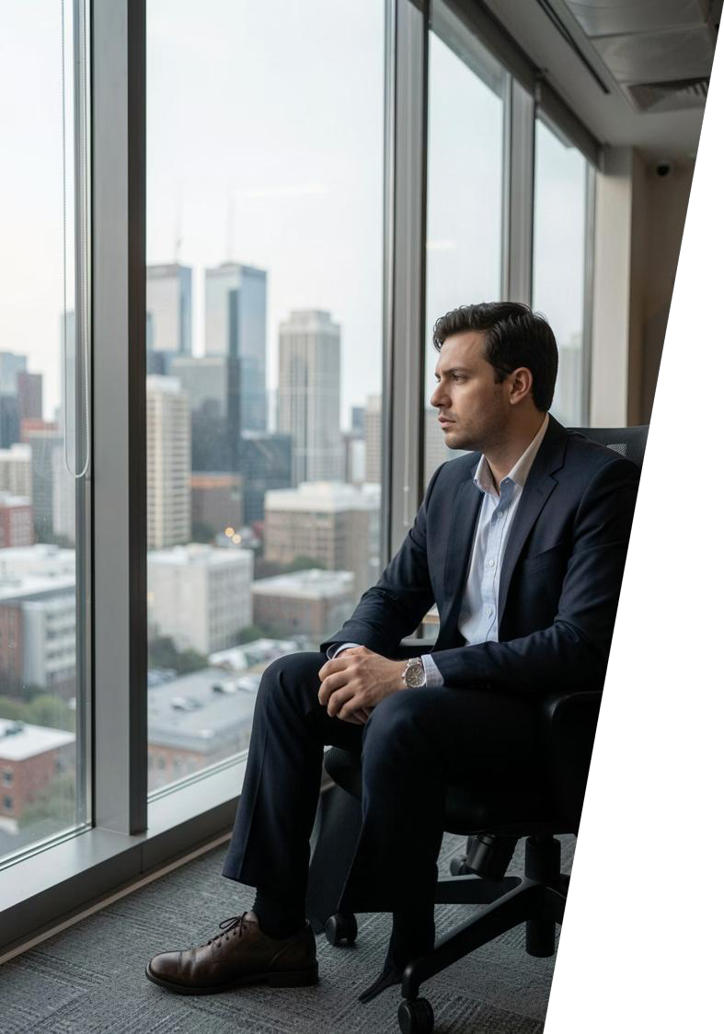
Целеваяаудитория
Всёесть—арадостинет
?
Вы достигли дохода от 300 000 рублей в месяц, управляете бизнесом — но внутри
тревога, апатия или пустота. Обычная терапия не работает, потому что ваша проблема
не в «детских травмах», а в экзистенциальном кризисе и хроническом стрессе.
Предприниматель
Выгорание при внешнем успехе
Самозанятый
Деньги есть — смысл потерян
ЧеловексПТСР
Таблетки не помогают
Одинокий
Страх близких отношений
preencoded.png

Slide 5
Счемработаем
Проблемы, которыемырешаем
Тревогаипаника
ПТСРитравмы
Панические атаки, фобии, эмоциональные качели,
невозможность сосредоточиться
Последствия насилия, импульсивность, страх, изоляция,
хронический стресс
Депрессияиапатия
Экзистенциальныйкризис
Подавленность, равнодушие к себе, «замороженность»,
невозможность радоваться
Потеря смысла при внешнем успехе, неудовлетворённость,
одиночество
preencoded.png

Slide 6

Методыработы
Доказанныепротоколыиавторскиеразработки
ДПДГ (EMDR)
Переработка травмы при ПТСР и
последствиях насилия. Рекомендовано
ВОЗ.
ПЭАТиКТП
Быстрое купирование панических атак
и фобий за 3–5 сессий.
Танатотерапияибиосинтез
Телесно-ориентированные методы при
апатии, депрессии и мышечных
зажимах.
«ДНКсознания»
Авторская 12-шаговая спираль
взросления для выхода из
экзистенциального кризиса.
«Лилачакраинфинти» иМАК-
карты
Трансформационная игра и
проективные карты для диагностики
паттернов.
preencoded.png

Slide 7
Подробнееометодах
ДПДГитанатотерапия: какэтоработает
ДПДГ (EMDR)
Танатотерапияибиосинтез
Во время воспоминания о травме клиент следит за
движениями пальцев психолога. Это активирует
естественные механизмы переработки информации в
мозге.
• Эффективно при ПТСР и последствиях насилия
• Работает при панических атаках и фобиях
• Используется в комплексе с телесной терапией
Метод, разработанный Владимиром Баскаковым,
направлен на работу со страхом смерти, границами тела и
глубокими мышечными зажимами.
• Помогает при апатии и депрессии
• Снимает чувство «замороженности»
• Возвращает способность радоваться
preencoded.png

Slide 8

Авторскаяметодика
«ДНКсознания»: 12 шаговкцелостности
Николай Трушель разработал периодизацию развития человека в виде спирали из 12 этапов. Каждый шаг соответствует определённомууровню:
от выживания — к социальной реализации, а затем к духовным смыслам.
Фаза 1
Выживание и индивидуальные
стратегии
Фаза 2
Социальная реализация и отношения
Фаза 3
Духовные смыслы и целостность
Модель помогает клиентам осознать, на каком витке они застряли, и пройти дальнейшие этапы без травм и кризисов. Результат — не временное
облегчение, а устойчивая целостность.
preencoded.png

Slide 9
Результат
Чтовыполучитеза 3 месяца
3–5
24
Сессий
Годапрактики
Чтобы избавиться от панических атак методами ДПДГ и ПЭАТ
Тысячи успешных клиентов с различными запросами
12
3
Шагов
Месяца
Авторская программа «ДНК сознания» к взрослой целостности
Коучингово-терапевтическая программа с фиксированным
результатом
Трёхмесячные программы дают фиксированный результат— не бесконечные сессии, а конкретный выход из проблемы.
preencoded.png

Slide 10
Возражения
Почему это работает — ответы на сомнения
«Дорого»
«Не верю в психологов»
«Он оторван от жизни,
монах»
Вы платите за результат, а не за
процесс. 3 месяца — и проблема
решена. Это инвестиция в своё
здоровье и бизнес.
Попробуйте диагностическую
сессию. Если после неё не
почувствуете «это моё» — не
продолжайте. Никаких
обязательств.
59 лет, семья, дети, боевые
искусства — он живёт в
реальном мире, но глубже.
Монашество — это глубина
понимания, а не отрыв от
реальности.
preencoded.png

